Slide 1
Chào mừng các con đến với môn Tự nhiên & xã hội.

Slide 2
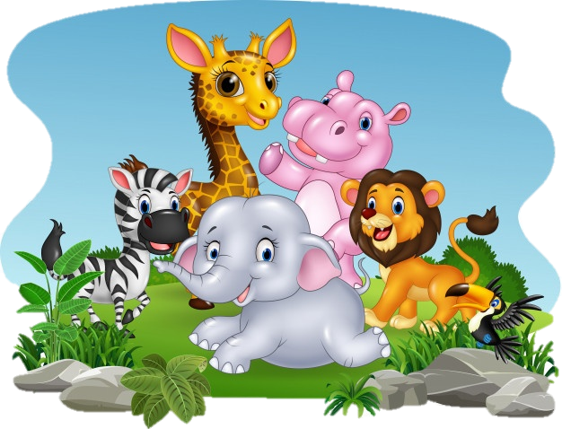
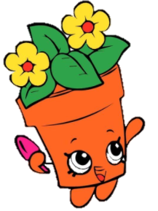
Thứ ngày tháng năm 2021
Chủ đề 4: Thực vật và động vật.
Bài 19: Thực vật và động vật quanh em.
Notes:
TK: VŨ HỒNGBài giảng thiết kế bởi Vũ Hồng.
LH: FB Vũ Hồng | https://www.facebook.com/vuhong1972/ | hongvu7219@gmail.com

Slide 3
TIẾT 2,3.
Notes:
Bài giảng thiết kế bởi Vũ Hồng.
LH: FB Vũ Hồng | https://www.facebook.com/vuhong1972/

Slide 4
Hoạt động thực hành.

Slide 5
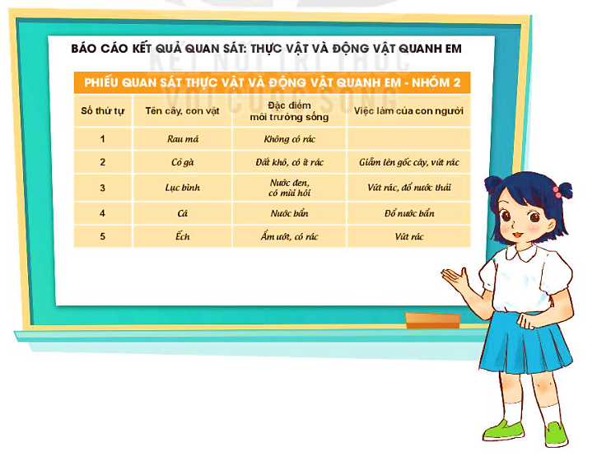
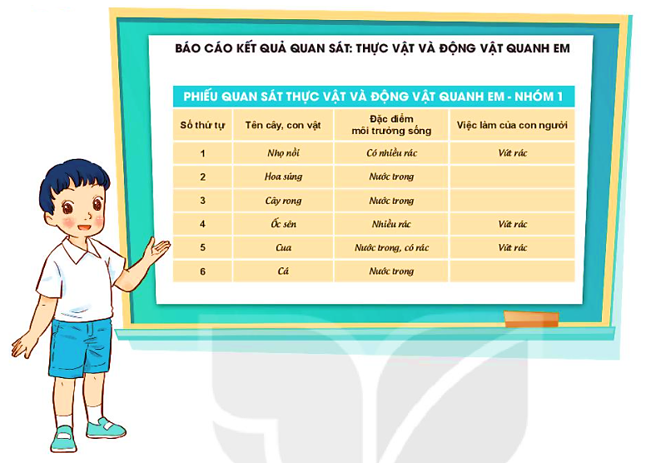
Báo cáo kết quả quan sát.
Notes:
Bài giảng thiết kế bởi Vũ Hồng.
LH: FB Vũ Hồng | https://www.facebook.com/vuhong1972/ | hongvu7219@gmail.com

Slide 6
BÁO CÁO KẾT QUẢ QUAN SÁT: THỰC VẬT VÀ ĐỘNG VẬT QUANH EM
NHÓM: .......
PHIẾU QUAN SÁT THỰC VẬT VÀ ĐỘNG VẬT QUANH EM
Số thứ tự | Tên cây, con vật | Đặc điểm môi trường sống | Việc làm của con người

Slide 7
Hoạt động vận dụng.

Slide 8
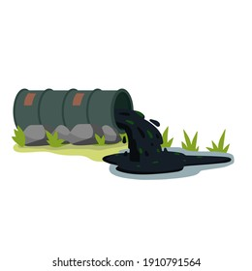
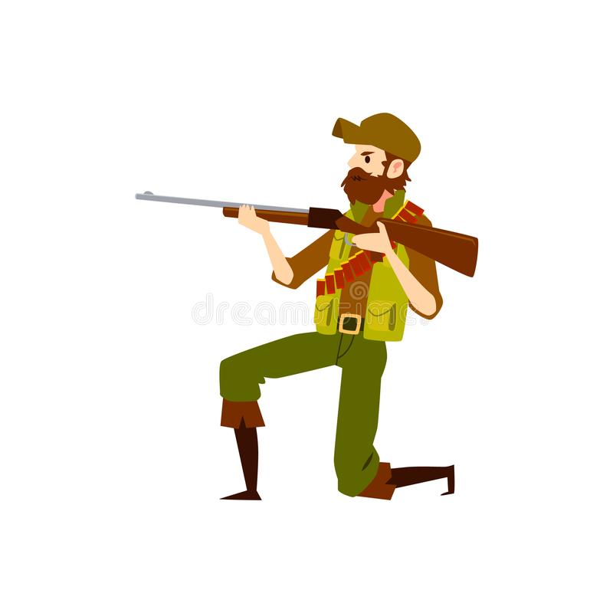
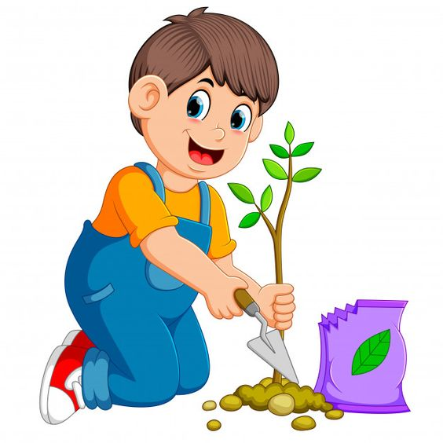
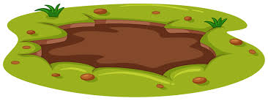
Thảo luận về các việc nên và không nên làm để bảo vệ môi trường sống của thực vật và động vật nơi em đã quan sát theo gợi ý sau:
BẢO VỆ MÔI TRƯỜNG SỐNG CỦA THỰC VẬT VÀ ĐỘNG VẬT
VIỆC NÊN LÀM
VIỆC KHÔNG NÊN LÀM
Sale!
Không săn bắn
Chặt cây
Xả rác bừa bãi
Nhặt rác
Trồng cây
Lấp ao, hồ
Notes:
Bài giảng thiết kế bởi Vũ Hồng.
LH: FB Vũ Hồng | https://www.facebook.com/vuhong1972/ | hongvu7219@gmail.com

Slide 9
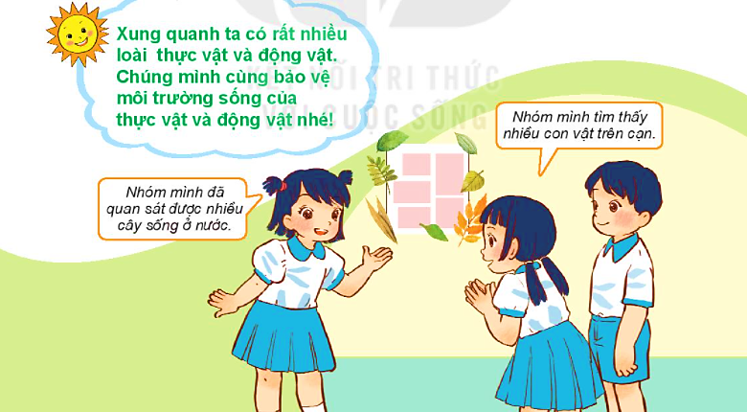

Slide 10
Hoạt động sau giờ học
Chia sẻ với người thân những điều đã học được về bảo vệ môi trường sống của động vật và thực vật.
Notes:
Bài giảng thiết kế bởi Vũ Hồng.
LH: FB Vũ Hồng | https://www.facebook.com/vuhong1972/ | hongvu7219@gmail.com

Slide 11
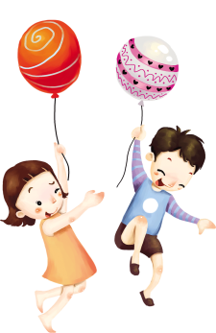
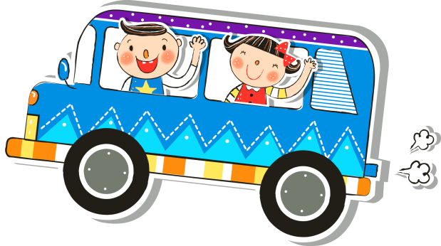
HẸN GẶP LẠI
Notes:
TK: VŨ HỒNG

